Slide 1
React

Slide 2
INTRODUCCIÓN

Slide 3
Índice
Día 1
Introducción
JSX
Pensando en React
Componentes
Estados
Día 2
Ciclos de vida
Renderizado
Basics Hooks
Contenido extra: Custom hooks

Slide 4
Introducción – ¿Qué es React?
Es una biblioteca creada por Facebook para facilitar la vida al desarrollador
Es declarativo → genera interfaces de una manera eficiente
Basado en componentes → mantiene un orden en todo el proyecto evitando duplicidades de código
Multiplataforma → un mismo código puede ser reutilizado en diferentes usos
Ionic
SSR: NextJS, Gastby
Web

Slide 5
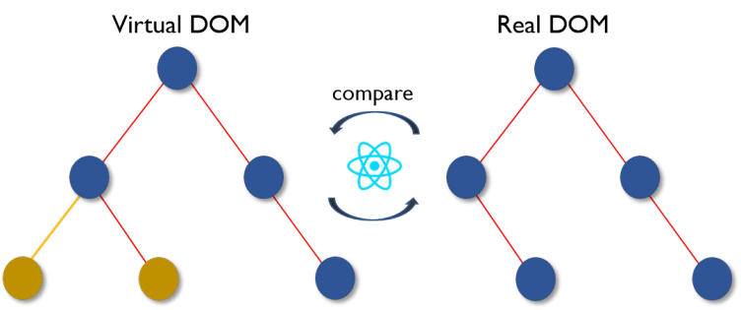
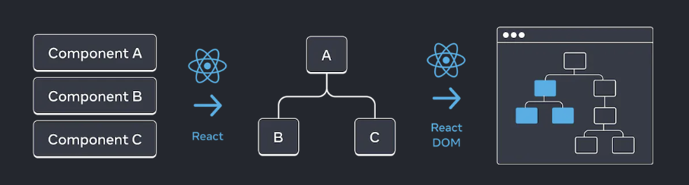
Introducción – Virtual DOM vs Real DOM
El Virtual DOM no es nada más que una copia del Real DOM original guardado en la memoria y sincronizado con el DOM real a través de bibliotecas como React DOM. Esta operación es la que se define como reconciliación.
React a partir de los componentes a mostrar, genera un árbol de elementos, cada uno de ellos con su posición asignada y con su propio estado independiente identificados de forma univoca, que serán empleados por React DOM que almacena esta información para actualizar el DOM. De esta forma se renderizan solo aquellos elementos específicos del árbol y no toda la estructura. El objetivo es gestionar de la mejor forma posible el estado de la aplicación y de sus componentes.

Slide 6
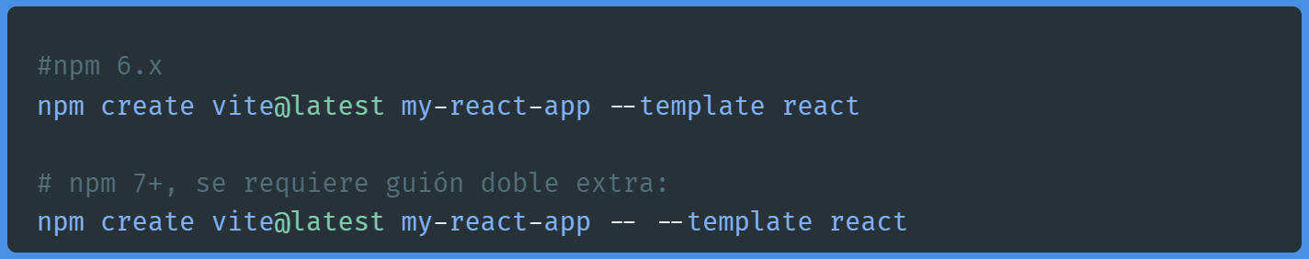
Introducción – Creación del proyecto
Usando Vite
Para asegurarnos de que estamos trabajando con la última versión, ejecutaremos:
Este comando nos creará – con la última versión de Vite – un proyecto base de React
Si queremos hacer un inicio rápido podemos usar un IDE como Codesandbox o Stackbliz y así no tener que instalar nada en local.

Slide 7
Introducción – ¿Cómo puedo usarlo?
Importación directa a un proyecto existente (compatible con otras tecnologías)
Creando un proyecto desde cero con: webpack, parcel…
Usando herramientas explícitas:
Vite
NextJS
Remix
Expo
Gastby
Ionic
Notes:
Más información en: https://react.dev/learn/start-a-new-react-project

Slide 8
Introducción – Frameworks de producción
Next.js: Next.js es un framework React versátil para crear proyectos de cualquier tamaño, respaldado por Vercel, que permite implementar en alojamientos Node.js o servidores propios, incluyendo aplicaciones estáticas.
Remix: Framework React enrutamiento anidado. Divide apps para cargar datos en paralelo. "npx create-remix" inicia proyectos. Shopify respalda. Implementación en Node.js o alojamiento sin servidor.
Gatsby: Framework React, sitios web veloces con CMS. Uso de GraphQL para contenido, API y servicios. "npx create-gatsby" inicia proyectos. Mantenido por Netlify. Implementación en alojamiento estático, con funciones del servidor si es compatible.
Expo: Framework React para apps web, iOS y Android nativas. "npx create-expo-app" inicia proyectos. Mantenido por Expo. Creación gratuita de apps para tiendas Google y Apple. Ofrece servicios en la nube opcionales.

Slide 9
JSX

Slide 10
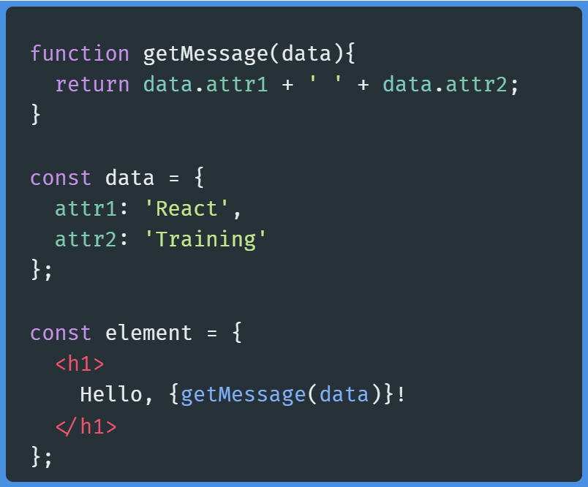
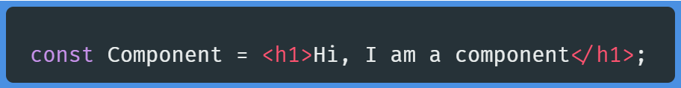
JSX – ¿Qué es? ¿Cómo se escribe?
Es una extensión de la sintaxis de JavaScript, independiente de React
NO es una cadena
NO es HTML
Previene de inyecciones de código debido al saneamiento previo del código

Slide 11
JSX – Reglas
Siempre hay que devolver un solo elemento raíz. Es decir, para devolver múltiples elementos de un componente, hay que envolverlos en una sola etiqueta principal.
JSX requiere que las etiquetas se cierren siempre y explícitamente. Por lo tanto, etiquetas como <img> deben convertirse en <img />
Es fundamental el uso de camelCase. JSX se convierte en JavaScript así que elementos como los atributos escritos son convertidos en keys de objetos.
NOTA: ¿Por qué se necesita envolver múltiples etiquetas JSX? Recuerda que JSX parece HTML pero no lo es, por debajo se transforma en objetos planos de JavaScript. Al igual que no es posible devolver dos objetos desde una función sin envolverlos en un array, no se pueden devolver dos etiquetas JSX sin envolverlas en otra etiqueta o Fragmento. Vamos con el primer ejercicio.

Slide 12
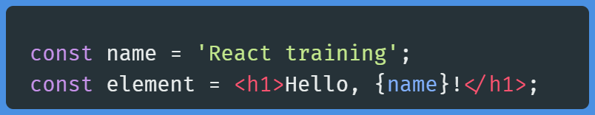
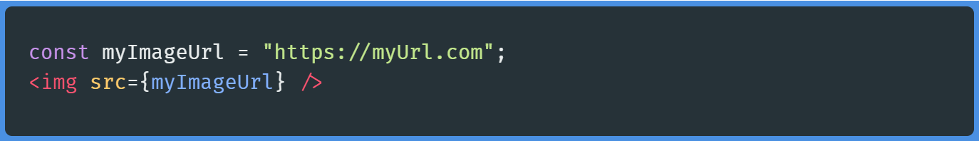
JSX – Uso de las llaves
JSX es una forma especial de escribir JavaScript, lo que implica que es posible insertar en el marcado funciones, variables, etc. usando llaves { … }. Es decir, dentro de las llaves es posible ejecutar código JavaScript.
Las llaves solo se pueden usar de dos maneras dentro de JSX:
Como texto directamente dentro de una etiqueta
Como atributos inmediatamente después del signo =

Slide 13
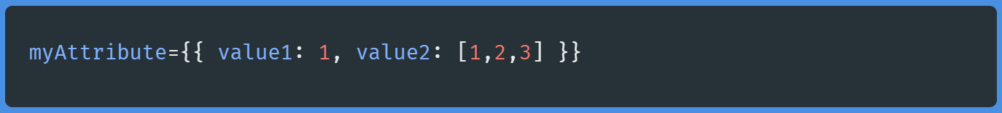
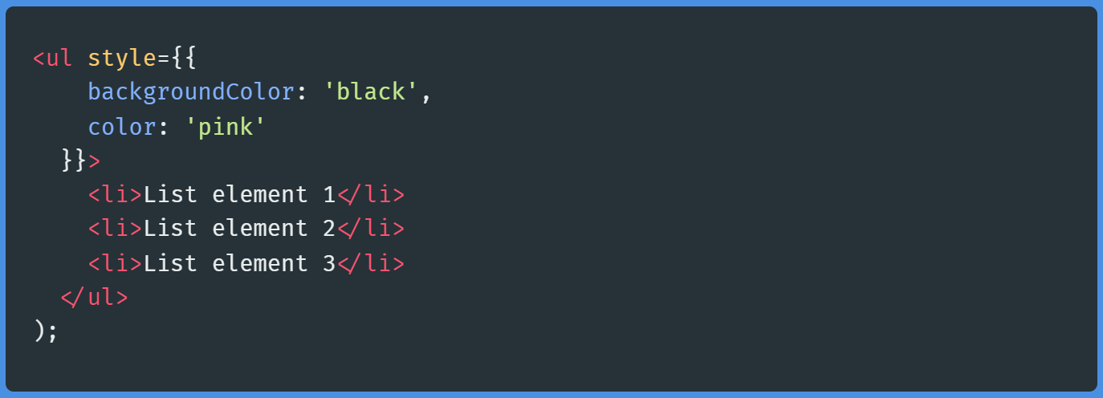
JSX – Uso de llaves dobles, CSS en línea
Además de cualquier expresión/función JavaScript, obviamente en JSX es posible pasar objetos, que también se indican con llaves.
Si queremos agregar estilo en línea en JSX, tendremos que pasar un objeto al atributo style:
NOTA: Recuerda que los estilos son pasados como un objeto, así que todas las propiedades con guion se escriben en camelCase

Slide 14
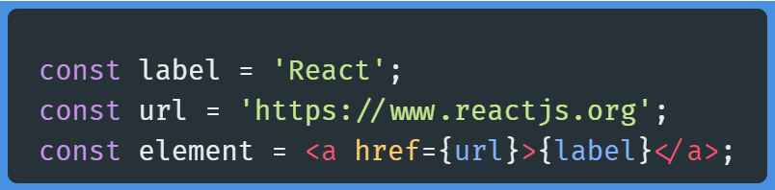
JSX – Declaración de atributos
La declaración de atributos en JSX se realiza de manera muy parecida a un HTML convencional
Hay ciertos atributos que pueden ser dinámicos o que provienen de variables

Slide 15
JSX – Declaración de atributos
Puesto que JSX no es HTML, algunos atributos se definen de forma diferente por temas de palabras reservadas, los más recurrentes son: className (class) y htmlFor (for).

Slide 16
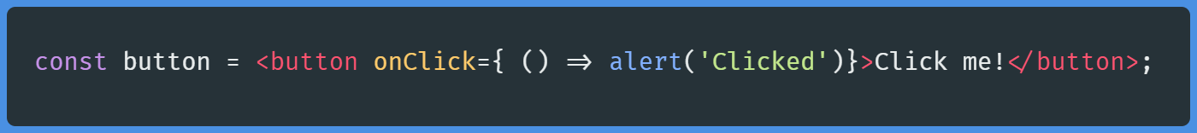
JSX – Declaración de eventos
Al igual que los eventos HTML DOM, en React es posible definir acciones basadas en eventos de usuario. De hecho son los mismos, pero escritos en sintaxis camelCase.
NOTA: En el HTML generado, entre los atributos del componente renderizado, no aparecerá onClick. Esta es una demostración más de que cuando hablamos de JSX no estamos hablando de HTML.

Slide 17
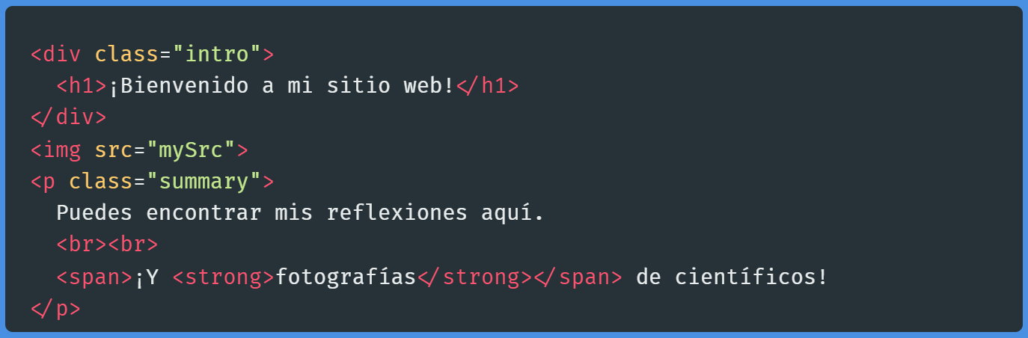
JSX – Ejercicio 0
Dada la siguiente porción de HTML, ¿sabrías convertirla en JSX?

Slide 18
Pensando en React

Slide 19
Pensando en React – Granulado de componentes
Uno de los puntos más importantes a la hora de desarrollar componentes en React es pensar en cómo va a ser cada uno de estos:
Los componentes deben ser pequeños
Respetar el principio de responsabilidad única
Tener una lógica simple
Favorecer a la refactorización
Con estas premisas conseguiremos que nuestros componentes sean:
Sencillos
Legibles
Fáciles de mantener, hacer sus test unitarios, gestionar sus propiedades…

Slide 20
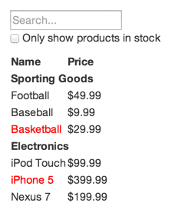
Pensando en React – ¿Cómo se hace?
Imaginemos que tenemos el siguiente componente de la derecha, necesitamos:
Hacer el menor código posible
Reutilizar algún que otro patrón que veamos repetitivo
Separar elementos lógicos o de interacción
Elementos de formulario
Inputs, textarea, checkbox, botones
Procedimientos lógicos

Slide 21
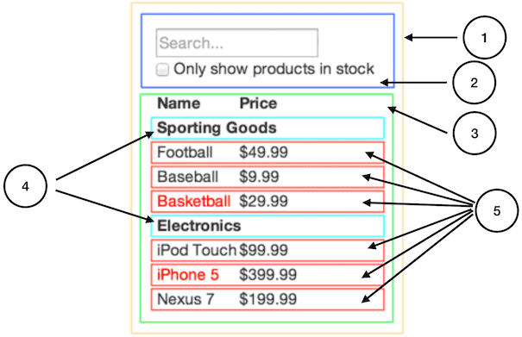
Pensando en React – ¿Cómo se hace?
Para empezar, debemos hacer un componente que encapsule todo el contenido
Creamos un componente que reciba toda la lógica de interacción.
Vemos que esta tabla puede ser potencial candidato a refactorizar código, por lo que generamos otro componente
El componente 3 contiene componentes de tipo 4 que se encargarán de mostrar esos títulos
El componente 5 es el encargado de mostrar la información pertinente

Slide 22
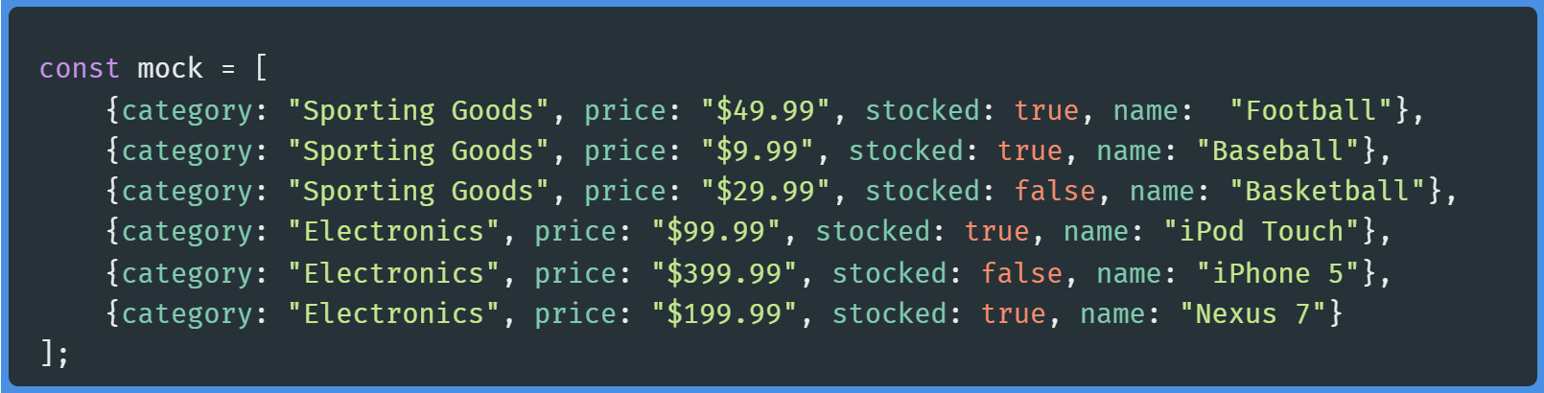
Pensando en React – Trabajar con datos
Es imprescindible para la realización de un componente tener todos los datos con los que vamos a trabajar, los cuales pueden venir de:
Servicios
Ficheros JSON
Variables de nuestro proyecto
Para el ejemplo anterior podemos usar estos datos:

Slide 23
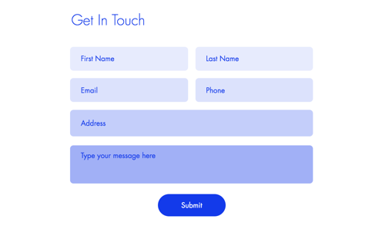
Pensando en React – Ejercicio 1
Dado el siguiente mockup, ¿cuántos y cuales componentes podríamos crear?

Slide 24
Componentes

Slide 25
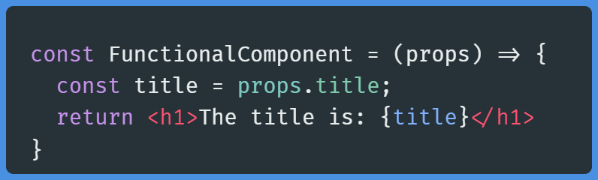
Componentes – ¿Qué es un componente?
Un componente es la unidad mínima de representación de una parte de la interfaz de usuario (UI) que contiene un significado propio de la aplicación a desarrollar
En React podemos desarrollar componentes de 2 formas, mediante:
Uso de clases (POO)
Uso de funciones (Paradigma funcional, FC) Componentes de función.
Los componentes de clase ya no se usan hoy en día en aplicaciones nuevas React puesto que el estándar actual son los denominados function components.

Slide 26
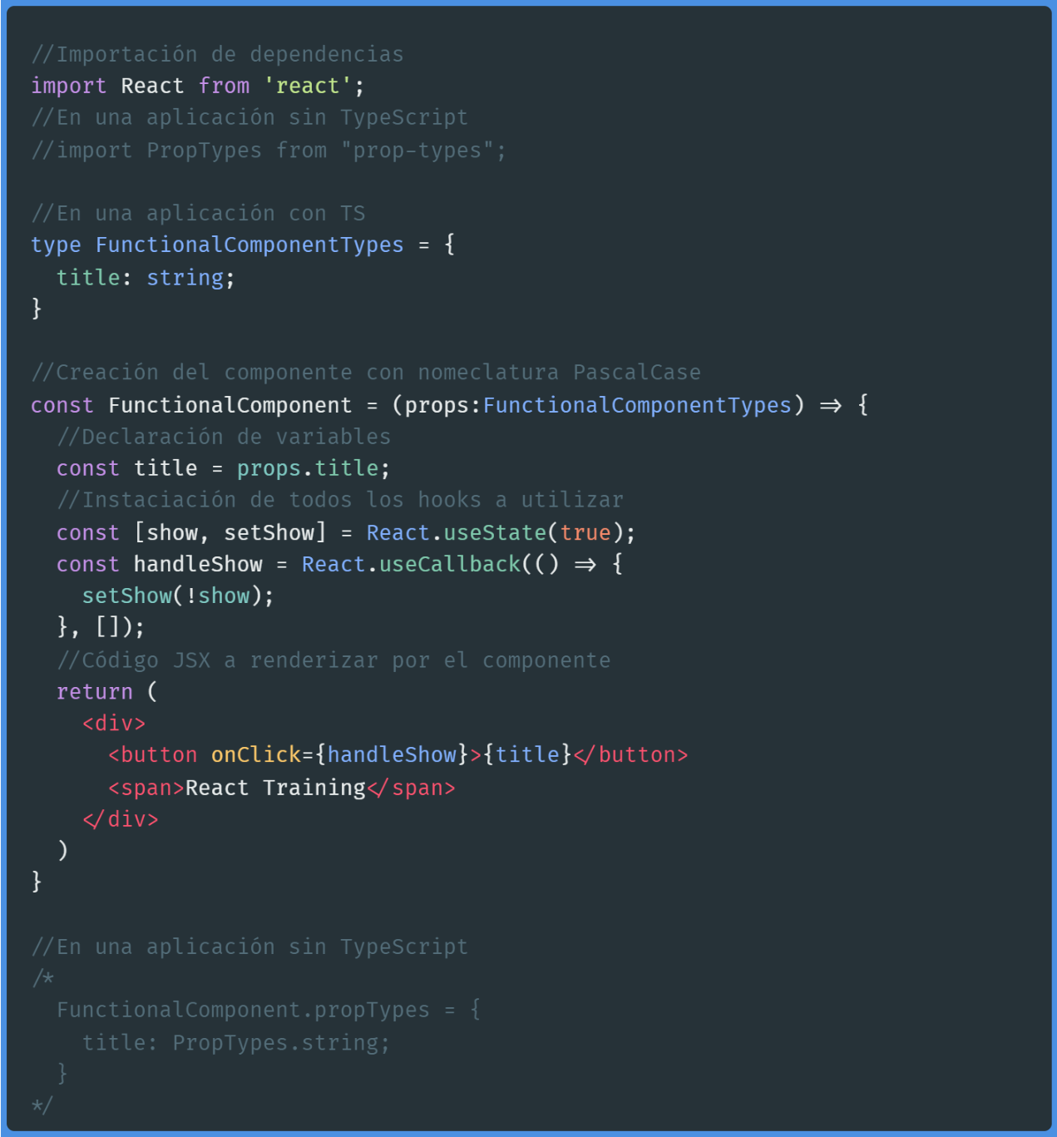
Componentes – Estructura de un componente

Slide 27
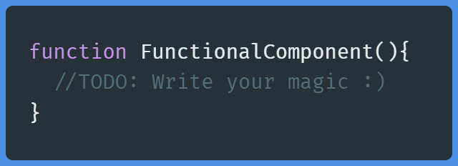
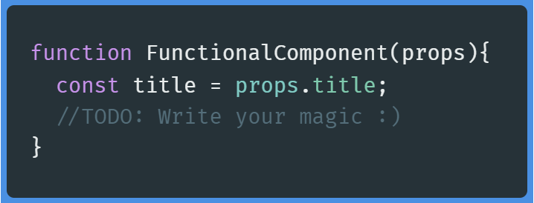
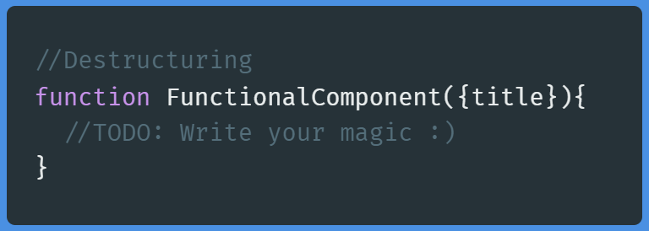
Componentes – Estructura de un componente
Un componente también puede ser declarado como function o como const.
Pueden pasarse props o no, dependiendo de la lógica de nuestro componente.

Slide 28
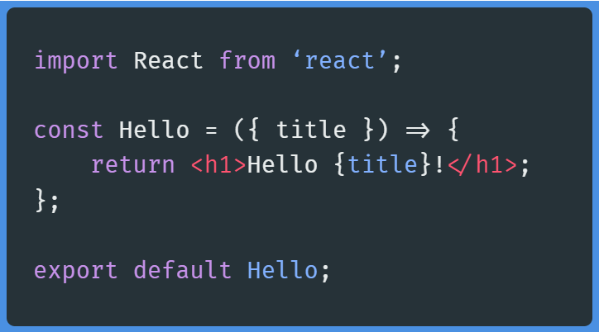
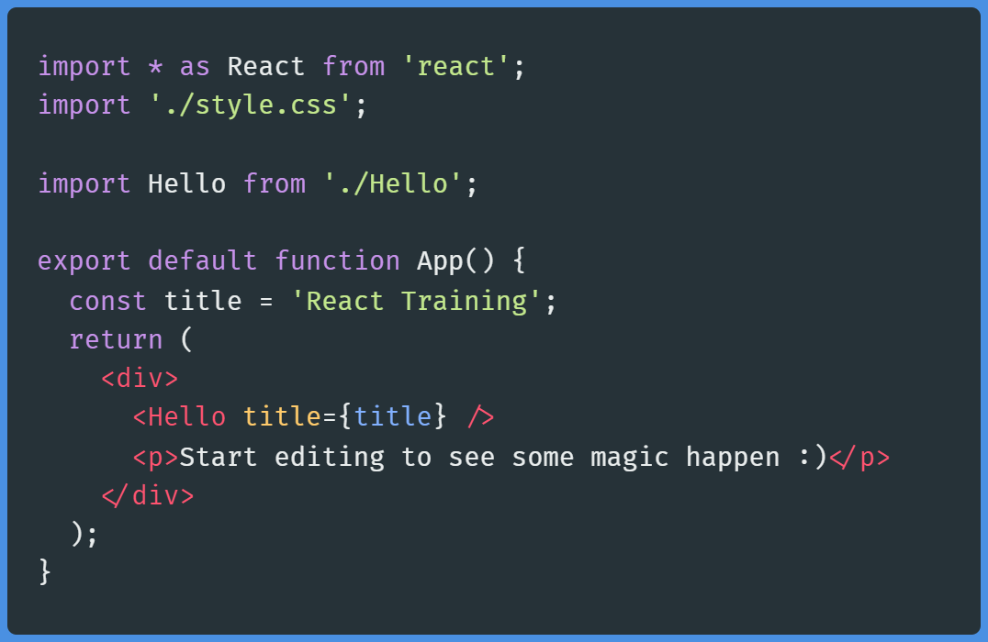
Componentes – Importación y declaración
Los pasos a seguir son:
Creación de un nuevo fichero
Instanciación del componente con su posterior exportación para poder importarlo después
En el lugar donde se importe nuestro nuevo componente, lo declaramos con un tag del nombre de ese componente.

Slide 29
Componentes – Ejercicio 2
Accede a Stackblitz y
modifica el componente ubicado en el fichero App.js
Observa cómo cambia el contenido
en función de los cambios que aportas
Crea una variable dentro del componente y muéstrala.

Slide 30
Componentes – Propiedades de un componente
Hemos visto anteriormente ejemplos de una variable que se llama props.
Esta variable es la encargada de otorgarnos todas las propiedades que tiene nuestro componente.
Las props pueden solamente son de entrada (de componente padre a hijo).
Es importante entender que las propiedades son estáticas, es decir, no podemos usarlas para modificar el estado de un componente, para ello usaremos otros procedimientos.
Los componentes deben actuar como si de una función pura se tratara con respecto a sus propiedades.

Slide 31
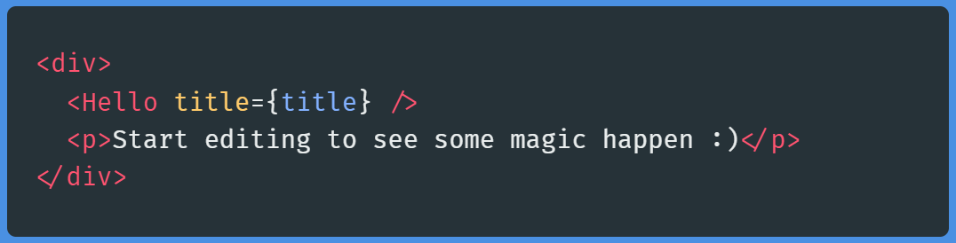
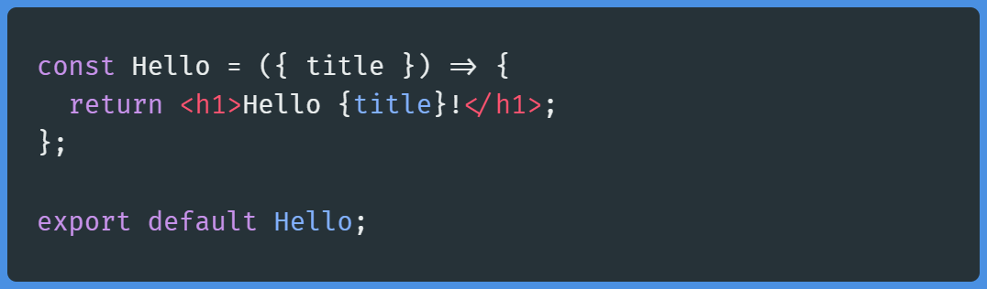
Componentes – Propiedades
Las propiedades de entrada son aquellas que dan información al componente al que se las aplica para poder realizar alguna acción.
Pueden llamarse como deseemos, siempre y cuando respeten las nomenclaturas de variable que tiene JavaScript.
Hay algunos nombres de propiedad reservadas que veremos más adelante.

Slide 32
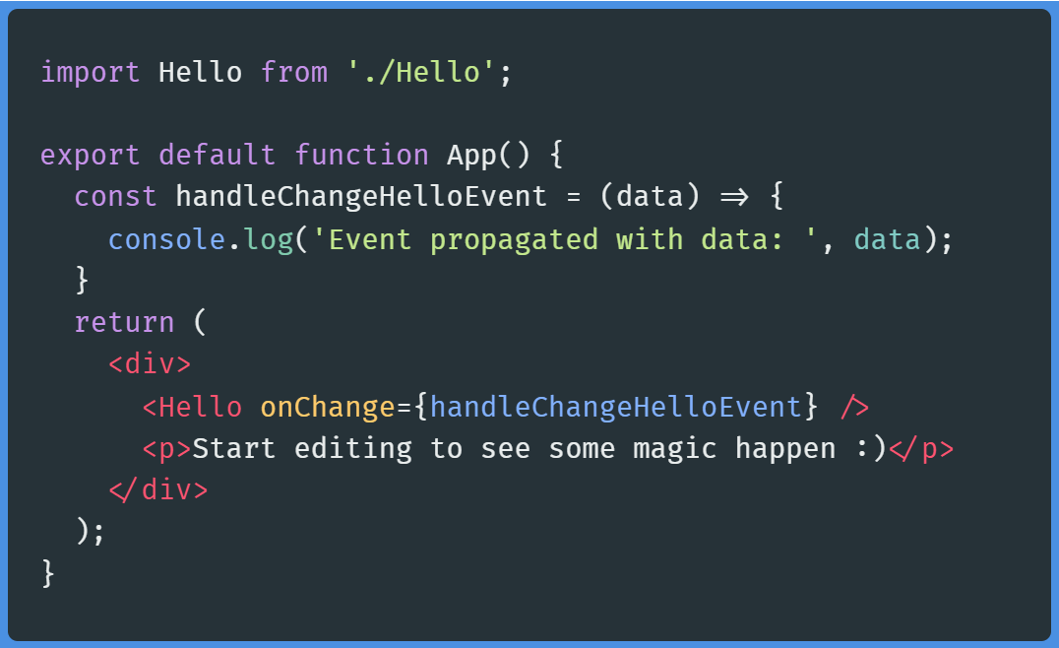
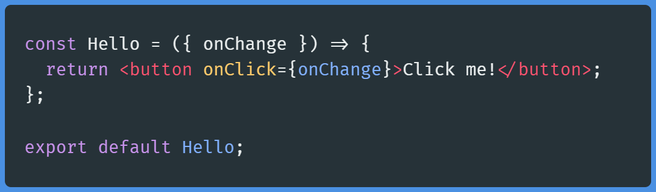
Componentes – Propiedades
Los manejadores de eventos pueden pasarse como propiedad para ser llamados en los hijos.
Aquellas propiedades que ejercen de evento tienen como prefijo “on”, y los manejadores de esos eventos son nombrados “handle”. Así que, por ejemplo, un evento “onClick” tendrá un manejador “handleClick”.

Slide 33
Componentes – Ejercicio 3
En tu anterior proyecto de Stackblitz,
desarrolla un componente MyComponent creando un nuevo fichero.
Añade unas propiedades.
Muestra ese componente dentro de App.
Tal y como has visto en el ejemplo anterior
crea un evento para pasarlo como propiedad del componente
creado para que el App lo intercepte.

Slide 34
Estados

Slide 35
Estados – ¿Qué es el estado de un componente?
Definimos un estado como un objeto que contiene datos que pueden cambiar en el tiempo. En React, el estado se usa para controlar los cambios en la interfaz.
Para que entiendas el concepto, piensa en el interruptor de una habitación. Estos interruptores suelen tener dos estados: encendido y apagado. Cuando accionamos el interruptor y lo ponemos en ”on” entonces la luz se enciende y cuando lo ponemos en ”off” la luz se apaga.
Este mismo concepto se puede aplicar a la interfaz de usuario.
Por ejemplo, el botón Me Gusta de Facebook tendría el estado de ”meGusta” a true cuando el usuario le ha dado a “MeGusta” y a false cuando no lo ha hecho o lo quita.
No solo podemos tener en el estado valores booleanos, también podemos tener objetos, arrays, números, etc.
Por ejemplo, si tienes un componente Counter que muestra un contador, puedes usar el estado para controlar el valor del contador.

Slide 36
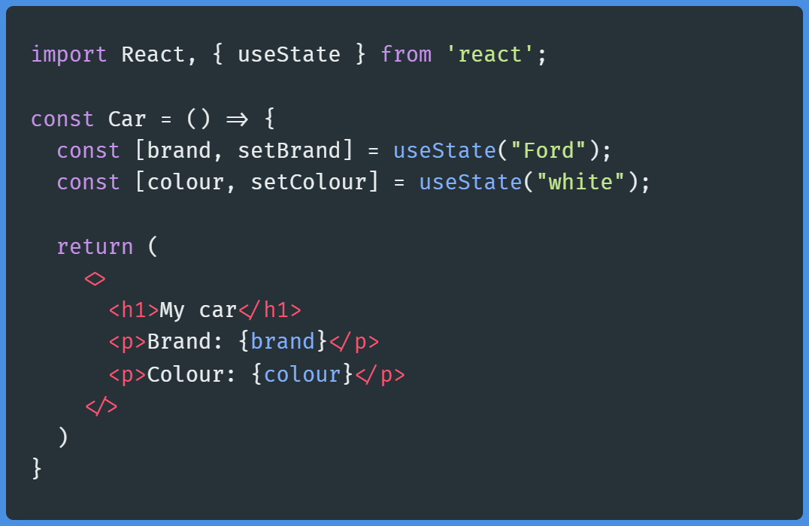
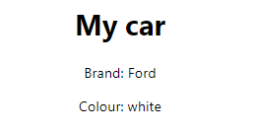
Estados – ¿Cómo hacer que un componente tenga vida?
Para crear un estado de un componente en React se usa el hook useState.
Veremos más adelante la definición completa de
useState y de otros hooks de React.
Lo importante ahora mismo es que entiendas bien el
concepto de estado de un componente, puesto que
es un concepto fundamental de React.

Slide 37
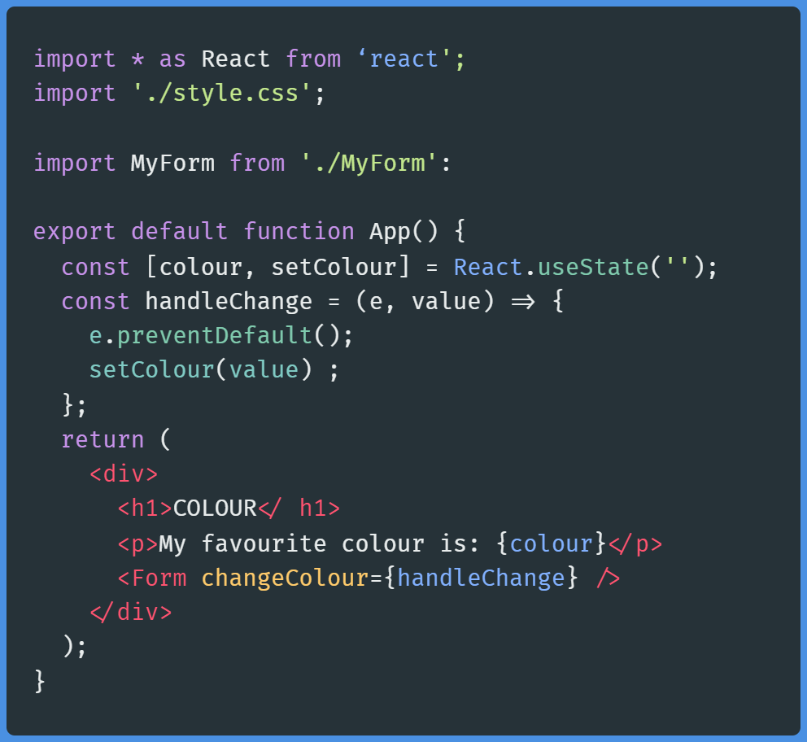
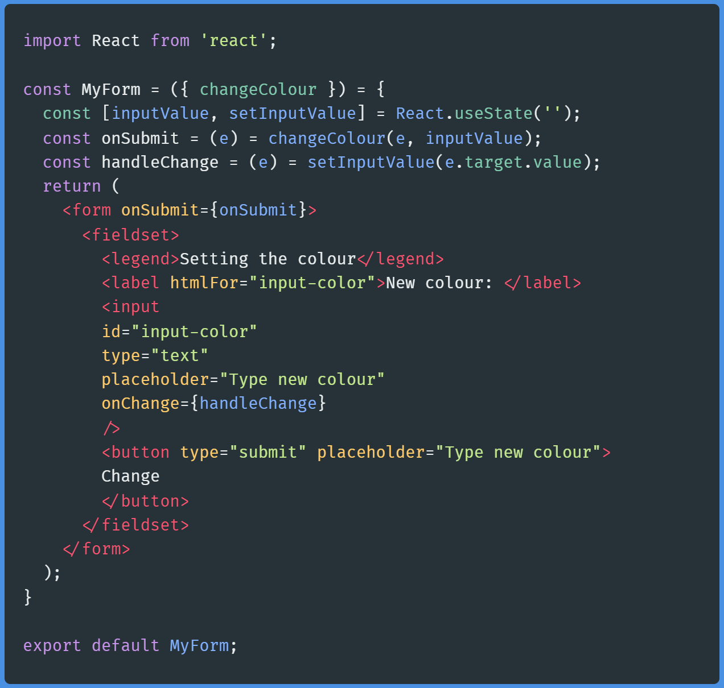
Estados – ¿Cómo hacer que un componente tenga vida?
Aquí podemos ver un ejemplo claro para ver un uso práctico de useState.

